Slide 1
ΚΕΦΑΛΑΙΟ 1
1.3.4 Σύνδρομο Επίκτητης Ανοσολογικής
Ανεπάρκειας (AIDS)
Εκπαιδευτικός; Π. Γεωμελά

Slide 3
Σύμφωνα με ιστορικές αναφορές, πρώτη φορά χρησιμοποιήθηκε κορδέλα ως σύμβολο ευαισθητοποίησης, στα τέλη τις δεκαετίας του ’70 από μία αμερικανίδα την Penney Laingen που ο άνδρας της ήταν αιχμάλωτος στο Ιράν.
Η γυναίκα αυτή θέλοντας να δείξει την επιθυμία της να γυρίσει πίσω ο άντρας της κρέμασε στα δέντρα του σπιτιού της κίτρινες κορδέλες, εμπνευσμένη από τους στίχους του τραγουδιού «Tie a Yellow Ribbon Round the Ole Oak Tree».
Έτσι προέκυψε η κόκκινη κορδέλα, ως σύμβολο για το AIDS, ακολούθησε η ροζ για τον καρκίνο του μαστού και έκτοτε κάθε χρώμα συμβολίζει και ένα διαφορετικό μήνυμα.
Ο Πάτρικ Ο’ Κόνελ, ιδρυτής της Visual AIDS, μιας συμβουλευτικής ομάδας που παρείχε στήριξη σε καλλιτέχνες που ζούσαν με τη νόσο, ζούσε και ο ίδιος με το AIDS εδώ και περίπου τέσσερις δεκαετίες (πεθανε το 2021) και ήταν ο εμπνευστής της κόκκινης κορδέλας ως συμβόλου του αγώνα κατά του AIDS. (1991, Ribbon Project η κορδέλα σε ανεστραμμένο σχήμα V)

Slide 4
Το αίτιο της ασθένειας

Slide 6
σε

Slide 8
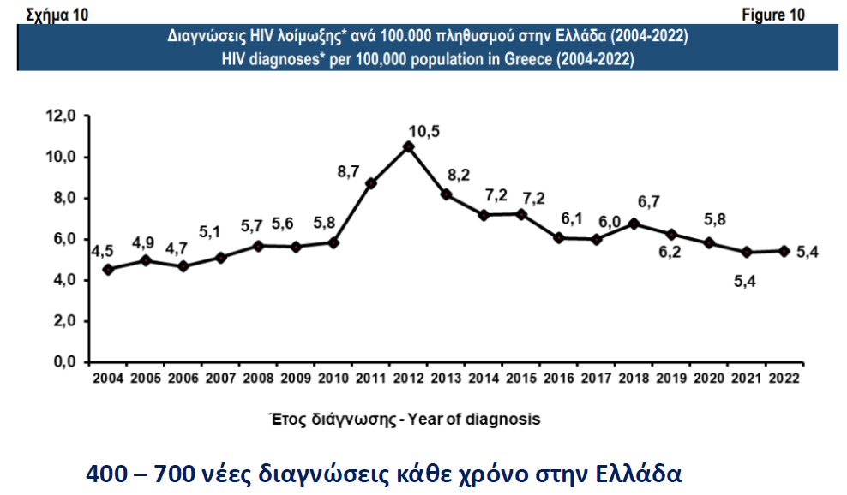
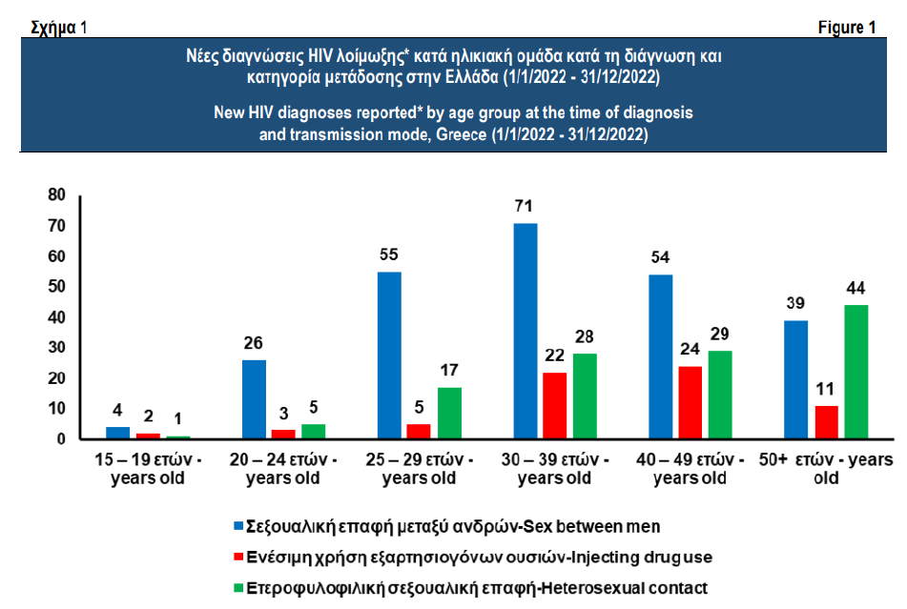
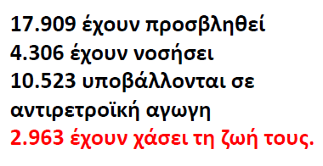
H ΗΙV λοίμωξη στην Ελλάδα

Slide 10
Γνωστικοί Στόχοι:
Μετά το τέλος της διδασκαλίας, να μπορείς:
Να συσχετίζεις την εκδήλωση του AIDS με τη μόλυνση από τον ιό HIV.
Να περιγράφεις τη δομή του ιού HIV.
Να διακρίνεις τους τρόπους μετάδοσης του ιού.
Να απαριθμείς τα μέτρα προφύλαξης από τη μόλυνση από τον HIV.
Να αξιολογούν συγκεκριμένες συμπεριφορές ή πρακτικές ως υψηλού κινδύνου για τη μόλυνση από τον ιό HIV.
Να περιγράφεις τους τρόπους διάγνωσης της ασθένειας.
Να εξηγείς τον τρόπο πολλαπλασιασμού του ιού και να περιγράφεις τα στάδια της νόσου.
Να συνδέσεις αιτιολογικά τη δράση του ιού στον οργανισμό με την εξασθένιση του ανοσοβιολογικού συστήματος.
Δεξιότητες:
Να παρατηρείς, να συνδυάζεις, να αναλύεις και να επεξεργάζεσαι δεδομένα, να συμπεραίνεις, να τεκμηριώνεις και να σκέφτεσαι κριτικά.
Να καλλιεργήσεις δεξιότητες συνεργασίας, παρουσίασης εννοιών, επιχειρηματολογίας και επικοινωνίας.
Να καλλιεργήσεις την ενσυναίσθηση και την συναισθηματική νοημοσύνη σου.
Να αναπτύξεις ψηφιακές δεξιότητες.
Στάσεις:
Να υιοθετήσεις υπεύθυνες συμπεριφορές που θα αποκλείουν την έκθεσή σου στον ιό αλλά και θα προστατεύουν από αυτόν και τους άλλους (π.χ. συντρόφους).
Να υιοθετήσεις στάσεις υποστηρικτικές απέναντι σε άτομα του κοινωνικού σου περίγυρου που νοσούν, ώστε να αποφεύγεται ο στιγματισμός και ο κοινωνικός αποκλεισμός των ατόμων - φορέων της ασθένειας.
Στόχοι Ενότητας

